Slide 1
Atrial fibrillatio and mitral stenosis
تهیه و تنظیم : نفیسه قابل
ترم 5پرستاری
استاد راهنما : آقای رسولی

Slide 2
عناوین
01
02
تنگی میترال
فیبریلاسیون دهلیزی

Slide 3
01
Mitral stenosis

Slide 4
پاتوفیزیولوژی
“
یک انسداد جریان خون از دهلیز به بطن چپ
هیپرتروفی دهلیز چپ
افزایش فعالیت دهلیز چپ

Slide 5
تظاهرات بالینی
01
03
02
04
تنگی نفس فعالیتی
خستگی پیشرونده
سرفه و عفونت تنفسی
هموپتزی

Slide 6
یافته های تشخیصی
04
03
02
01
کاتتریزاسیون قلبی
تست ورزش
ECG
ECKO

Slide 7
درمان
آنتی بیوتیک
ضد انعقاد ها
درمان نارسایی احتقانی قلب
والووپلاستی یا کومیشروتومی

Slide 8
نکات
01
02
03
تب روماتیسمی
شایع ترین علت MS
ترومبو آمبولی
مهم ترین خطر MS
AF
شایع ترین آریتمی در MS

Slide 9
02
Atrial fibrillation

Slide 10
پاتوفیزیولوژی
“
شکل گیری تکانه های غیر طبیعی
انقباض سریع ،ناهماهنگ و بدون ساختار عضله دهلیزی

Slide 11
تظاهرات بالینی
تپش قلب
01
02
شواهد بالینی نارسایی قلبی
کاردیومیوپاتی متسع شونده بطن
03
کمبود نبض
04

Slide 12
مشخصات AF
01
04
02
05
03
06
سرعت ضربان دهلیزی و بطنی
موج P
ریتم دهلیزی و بطنی
فاصله PR
شکل و زمان QRS
نسبت P به QRS

Slide 13
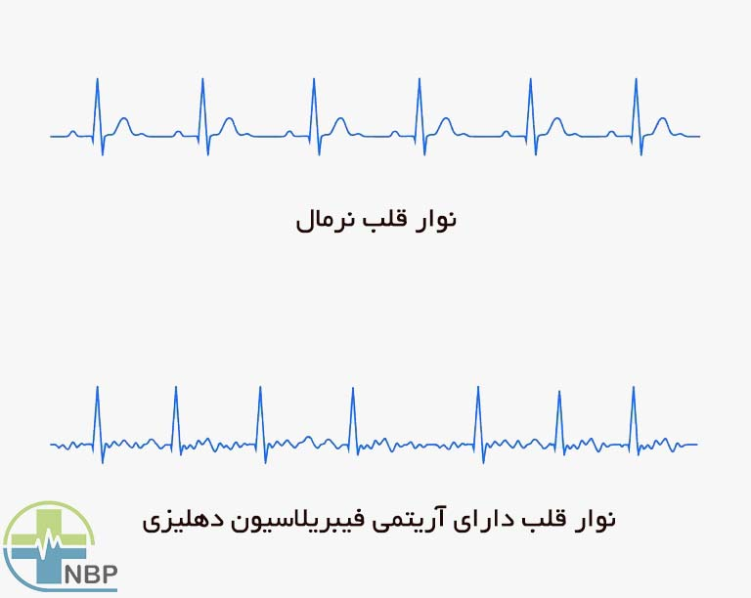

Slide 14
افزایش سن
چاقی
عوامل خطر
پرفشاری خون
دیابت
بیماری دریچه قلب
مصرف
سیگار
الکل

Slide 15
یافته های تشخیصی
TEE
ECG
تاریخچه و معاینه فیزیکی
تست ورزش
آزمایشات خونی

Slide 16
درمان
03
01
داروهای بازگرداننده ریتم قلبی
داروهای ضد لخته
04
02
کاردیوورژن الکتریکی
داروهای کنترل کننده تعداد ضربان قلب

Slide 17
باتشکر از توجه شما!

